Slide 1
Muistan, siis osaan!
Lähde: Kummi 6 (Luotoniemi, Numminen, Sokka, Vedenkangas)
Mari Lyyra
Oppimistaidonkurssi 2015

Slide 2
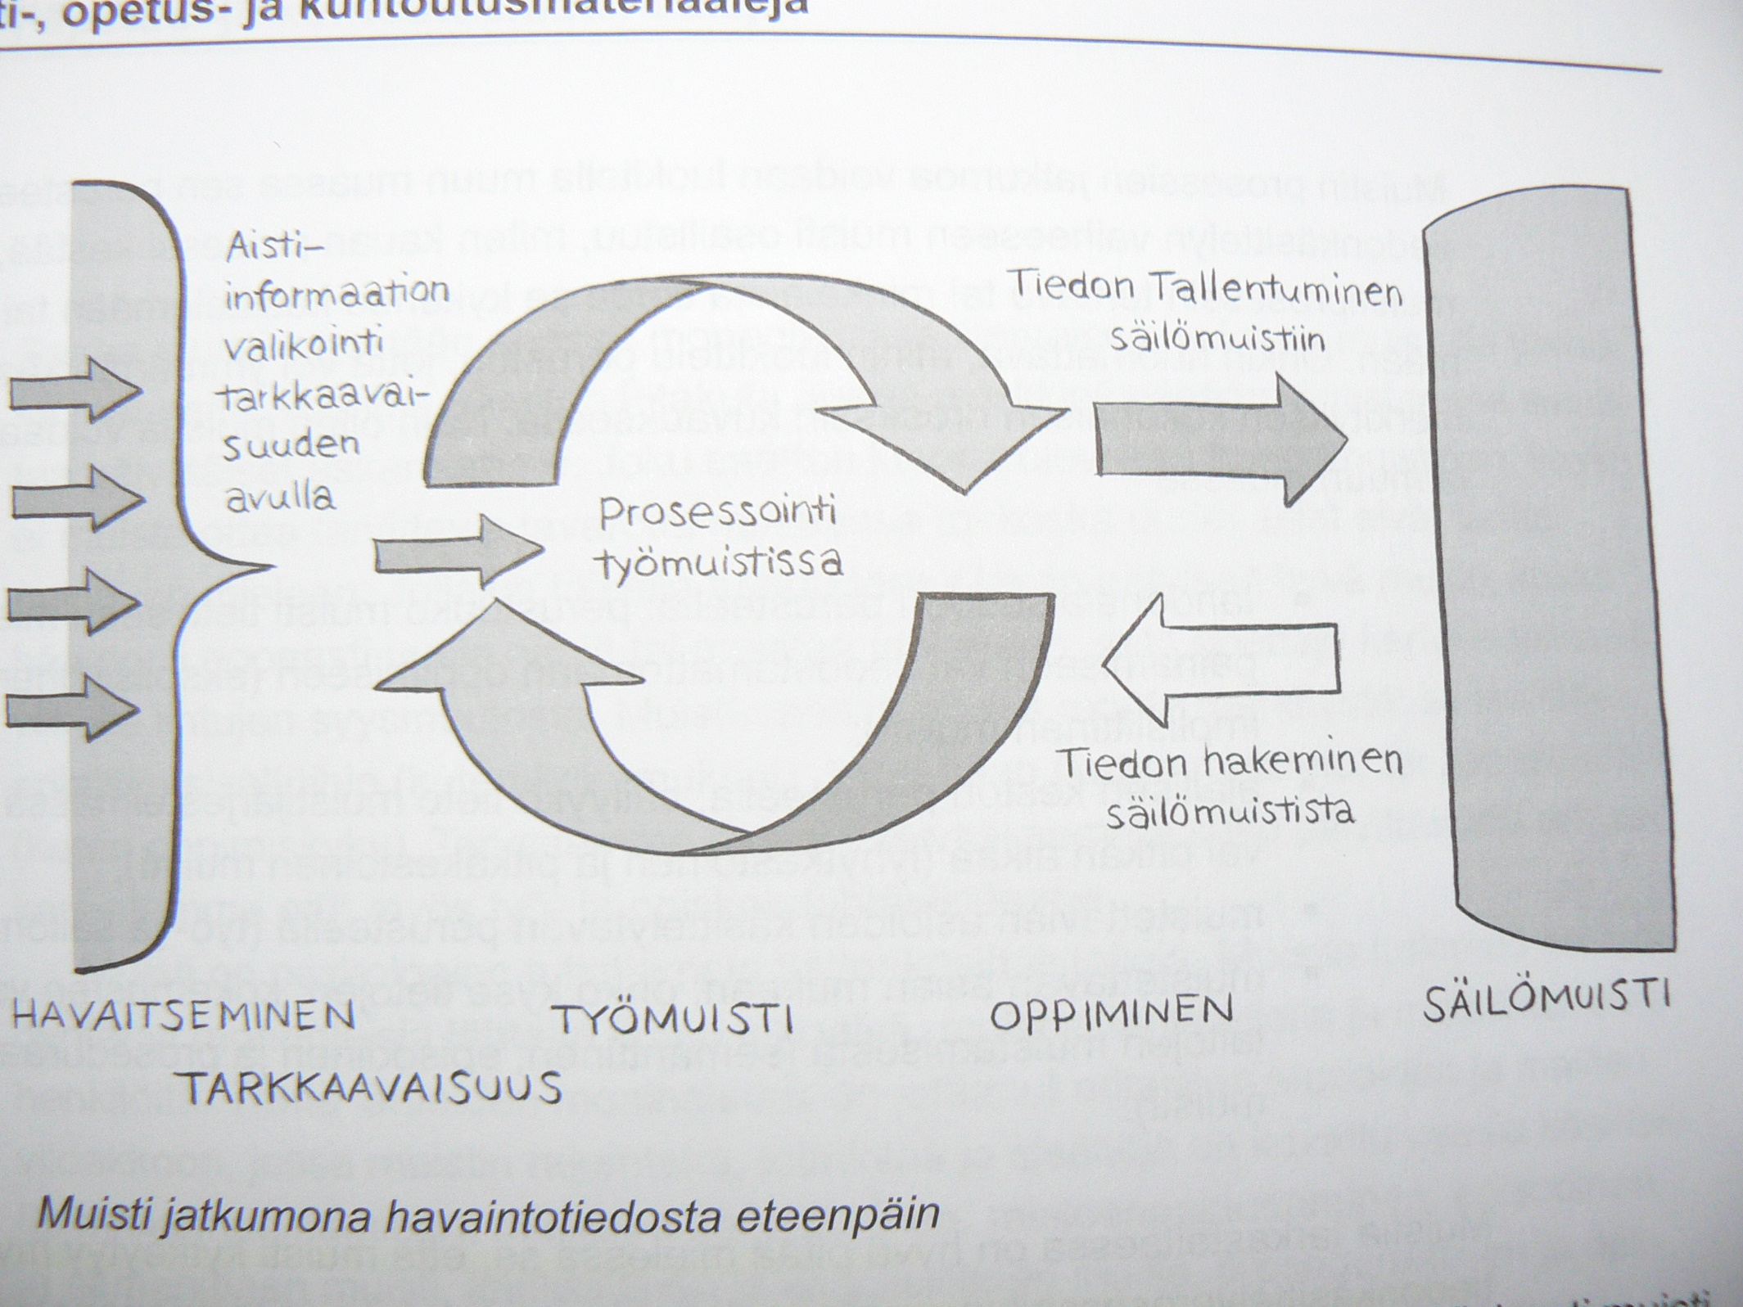

Slide 3
Muisti jatkumona
AISTIMUISTI osa tiedosta siirtyy
TYÖMUISTI tiedonkäsittelyjärjestelmän ydin!
SÄILÖMUISTI varasto: työmuistityöskentelyn tulokset

Slide 4
Muistamisen vaiheet
- Mieleenpainaminen
- Mielessä säilyttäminen ja
- mieleenpalauttaminen

Slide 5
Esim. Suomen presidentit
Stålberg
Relander
Svinhufvud
Kallio
Ryti
Mannerheim
Paasikivi
Kekkonen
Koivisto
Ahtisaari
Halonen
Niinistö

Slide 6
”Ståhlberg ja Relander pyörittivät sianpäätä (Svinhufvud) Rytinällä alas Kalliolta Mannerheimintielle, kunnes törmäsivät Paasikiveen”
+ Kekkonen, Koivisto, Ahtisaari, Halonen, Niinistö

Slide 7
Muististrategiat auttavat oppimista
Kertaaminen ja ryhmittely
Fysiikka prisma -> ”kauppajuttu”
Sanojen ryhmittely: esim. kaupan osastojen mukaan
yläkäsitteet
Assosiaatioiden käyttö
Metallien lyhenteet:
->kulta Au: aurinko loistaa kullankeltaisena
-> rauta Fe: Ferrari on rautaa!
Silmän verkkokalvn solujen toiminta (tapit ja sauvat)
-> vanhus kävelee sauvaan nojaten pimeässä

Slide 8
Muististrategiat, jatkuu
Kielellinen muokkaus
Väli-ilmansuuntien opettelu
-> ”koulussa kaakaota lounaaksi luokkaan”
Suomen presidenttien opettelu
-> ”Ståhlberg ja Relander pyörittivät sianpäätä (Svinhufvud) Rytinällä alas Kalliolta Mannerheimintielle, kunnes törmäsivät Paasikiveen”
+ Kekkonen, Koivisto, Ahtisaari, Halonen, Niinistö

Slide 9
Vieraankielen sanaston oppiminen
Toistaminen
Kirjoittaminen
Etsiminen oppikirjan kappaleesta, oman lauseen keksiminen
Rakenteen analysointi
Mielikuvan tai assosiaation keksiminen

